Slide 1
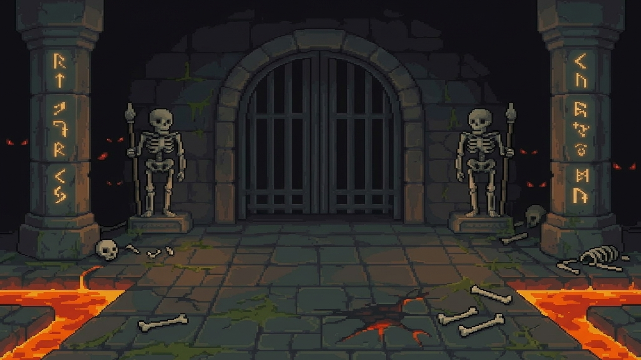

Найди. Стань сильнее. Пройди дальше.
Кооперативный рогалик-подземелье · 1–2 игрока на одном экране
Билд 2.17 · 2026
Notes:
Открытие: показываем арт заставки и логотип игры. Один тезис — кооп-рогалик, который открывается в браузере за секунды.

Slide 2
КОНЦЕПЦИЯ
Рогалик, в который интересно и играть всем
Каждый забег — спуск по процедурным этажам с нарастающим давлением: враги усиливаются с каждой главой, а сила героя — в том, что он успеет собрать из предметов. Всё заработанное остаётся в мета-прогрессе: очки, вещи, главы.
4
10
29
2
класса героев
с деревьями умений
этажей
в полном прохождении
видов врагов
и 6 боссов
игрока
на одном экране
Жанровые соседи: Soul Knight, Enter the Gungeon, Hammerwatch — но с локальным коопом без сети.
02

Slide 3
ИГРОВОЙ ЦИКЛ
Забег живёт 15–40 минут — прогресс навсегда
1
2
3
4
5
ЛОББИ
герой, вещи из сундука, апгрейды за очки
→
СПУСК
этажи главы в тумане войны, квесты NPC
→
БОСС
его смерть открывает лестницу вниз
→
ОЧКИ
опыт убийств и золото → мета-очки
→
СОХРАНЕНИЕ
вещи — в мета-сундук, глава открыта
Следующий забег сильнее: открытая глава, прокачка, вещи из сундука — враги тоже выросли
Внутри этажа: комната → бой → сундук/алтарь → лут → дальше. Смерть не откатывает мета-прогресс.
03

Slide 4
СТРУКТУРА ЗАБЕГА
4 главы — глубина растёт, враги тоже
Биомы этажей
Этаж 1 катакомбы — Лидер гоблинов
Этаж 2 «Паучьи пещеры» — Босс-паук
Этаж 3 «Лавовый разлом» — Демон
Этаж 4 «Пустота» — арена финального босса
Усиление врагов в каждой новой главе.
04

Slide 5
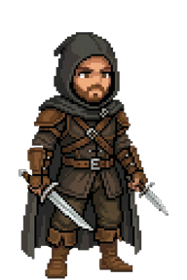


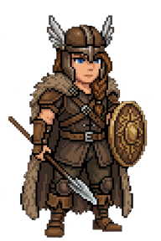
ГЕРОИ
Четыре класса — четыре стиля игры
Плут
Волшебница
Рыцарь
Валькирия
Нож
Посох
Меч
Копьё
Яд, скрытность, удары в спину, веер ножей
Огненный шар, мороз, метеорит, телепорт
Броня, аура возмездия, воскрешение, казнь
Пронзающий рывок, дротики, разгон скорости
*своё дерево способностей у каждого класса*
05

Slide 6
РОЛЕВАЯ СИСТЕМА
5 характеристик → 15 вторичных статов
Сила
Атака · Контрудар · Блок
5 → 15
Ловкость
Крит · Мощь крита · Уклонение
За поднятие уровеня герой получает очко характеристик и очко умений, которые тратит на усиление своего персонажа и расширение своей стратегии.
Здоровье
Жизни · Сопротивление · Выносливость
Скорость
Подвижность · Находчивость · Рефлексы
Мудрость
Сила воли · Обучаемость · Контрмагия
Плюс броня, ячейки на поясе и прочие дополнительные эффекты
06

Slide 7
ПРЕДМЕТЫ
Билд собирается из вещей, а не из цифр
Лестница редкости
13
слотов экипировки: от головы до рук
Обычный + основной стат
Редкий + дополнительный стат
4
сета — бонусы на 2, 4 и 6 предметах
Эпический + эффект
3→1
алхимия: три предмета — один рангом выше
Легендарный + бонус сета предметов
Реликвия + уникальный эффект
24
ячейки рюкзака + пояс с едой
09

Slide 8
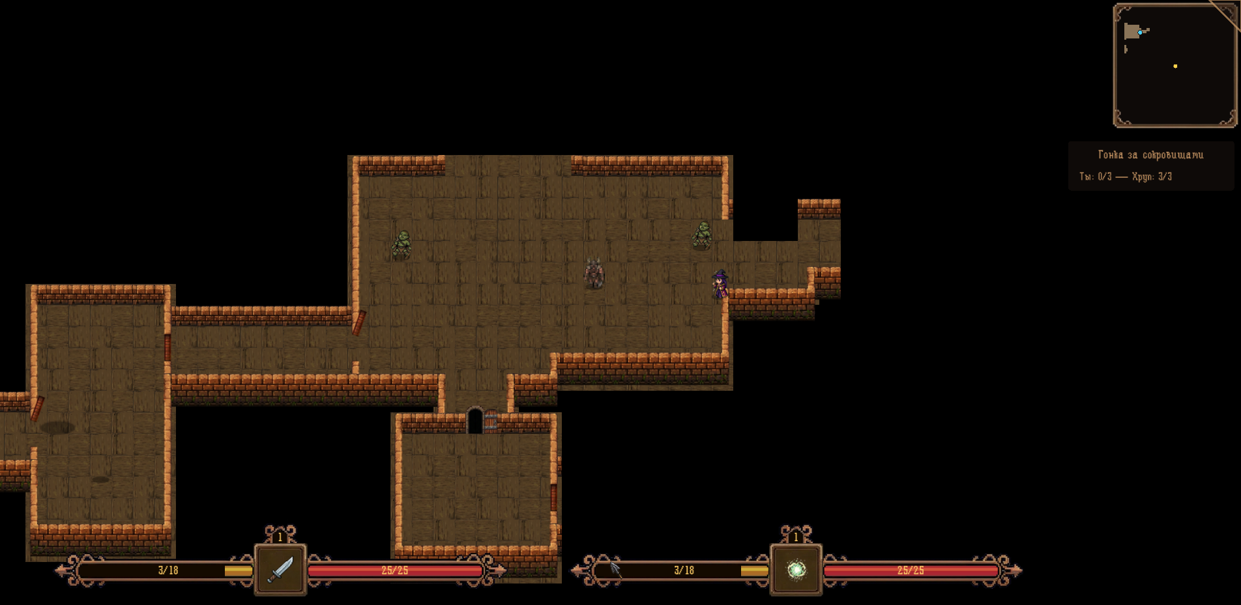
МИР
Подземелье, которое не стоит на месте
Процедурная генерация
до 42 комнат, 4 стиля коридоров, двери, 4 биома
Туман войны
мир открывается постепенно; мини- и большая карта
Честный ИИ
применение способностей, обход толпой с флангов, бегство при малом ХП
21 тип объектов
сундуки, алтари, статуи, порталы, головоломки
Реальный кадр кооп-забега: два героя, туман войны, трекер квеста
3 типа ловушек
шипы, кислота, огонь — действуют и на врагов
10

Slide 9
МЕТА-ПРОГРЕССИЯ
Смерть — это вклад в следующий забег
Очки
опыт убийств + золото за забег
Апгрейды
7 веток с капами
Сундук
вещи переносятся в забег
Главы
1 → 2 → 3 → 4
→
→
→
72
Стартовые ключи +1
от 60 очков
ячейки мета-сундука (4 страницы × 18) — вещи ждут следующего забега
Начальное ХП +1
от 80 очков
Идентификация легенд
от 100 очков
Продажа вещей сундука
5…1000 очков
Библиотека: бестиарий 21 вида, картотека объектов, 8 достижений — профиль собирается целиком.
13

Slide 10
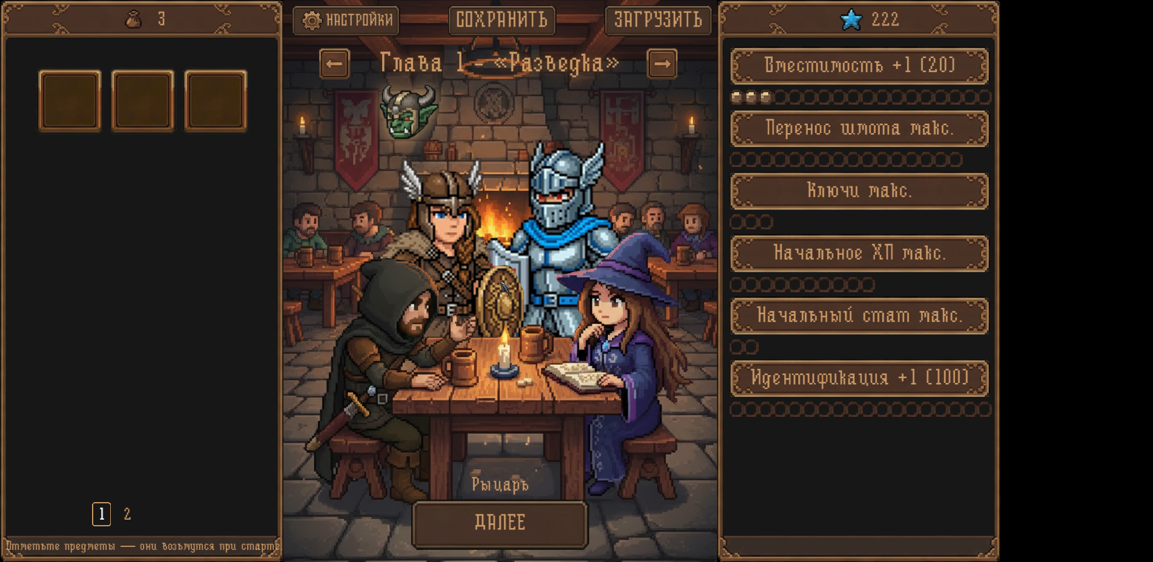
КООПЕРАТИВ
Второй игрок садится за 10 секунд
WASD + стрелки — или два геймпада; полное переназначение
У каждого своя прокачка, инвентарь и панели; мета раздельная
Общая камера с автозумом
Сейвы соло и кооп раздельные; файл сохранения переключает режим
2 игрока
=
1 экран
Лобби-таверна: выбор героя, сундук, прокачка
14

Slide 11
Найди. Стань сильнее. Пройди дальше.
«ПОГРУЖЕНИЕ» · билд 2.17 · 1–2 игрока
https://elcar.itch.io/immersion

